Slide 1


Retos ambientales y sociales
2ºDAM-SOSTENIBILIDAD (1ª EV.)
DANIEL ÁNGEL ASUMU
NAUZET BETANCOR

Slide 2


ÍNDICE
  Una problemática conectada
  Cómo clasifica la contaminación
  Efectos en las personas
  Efectos en los sectores productivos
  Aspectos prácticos que desarrolla el manual
  Comprobar si las medidas funcionan

Slide 3
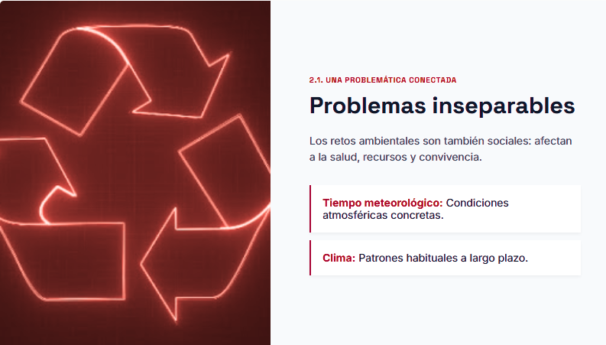

Slide 4
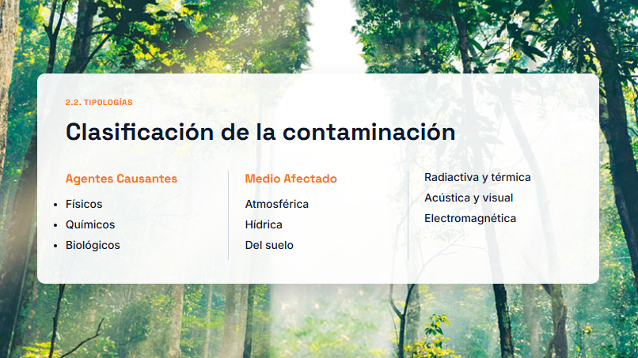

Slide 5
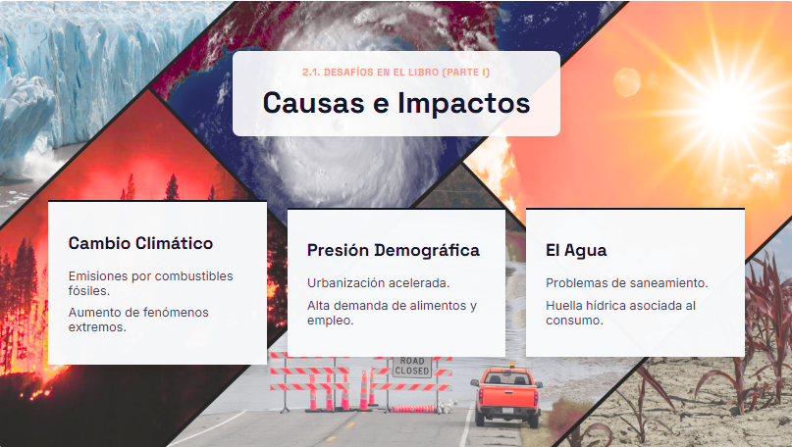

Slide 6
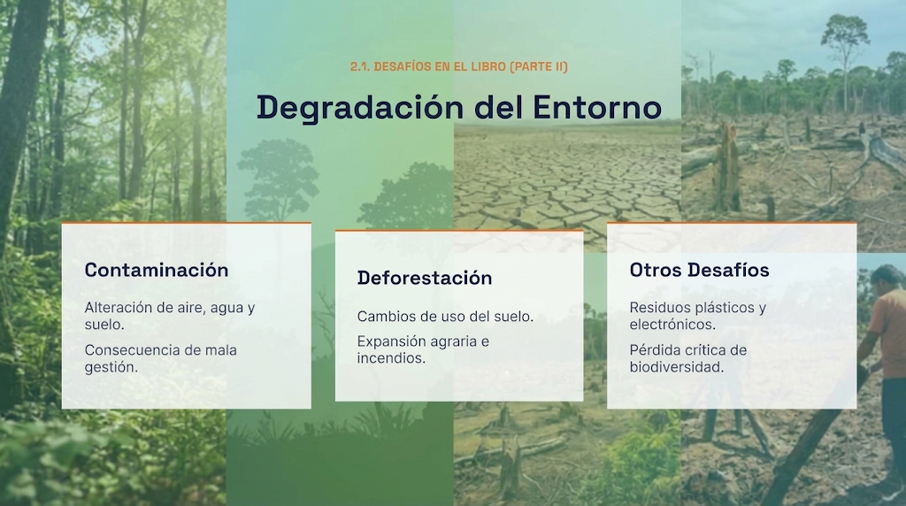

Slide 7
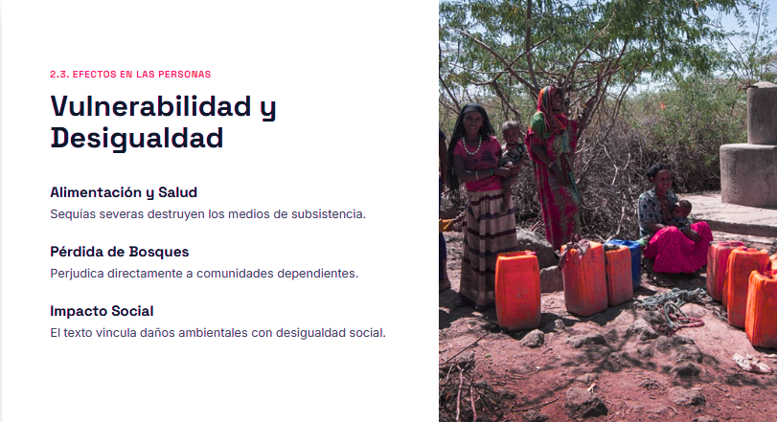

Slide 8

4. EfectOS EN LOS SECTORES PRODUCTIVOS
Las empresas afrontan costes de adaptación, exigencias de control ambiental, riesgos reputacionales y posibles alteraciones de suministros. La escasez de agua o materias primas afecta al precio y a la capacidad de producir.

Slide 9

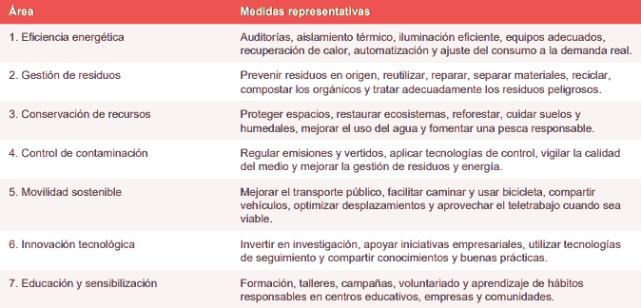

4. EfectOS EN LOS SECTORES PRODUCTIVOS

Slide 10

  Aspectos prácticos que desarrolla el manual
Aspectos prácticos que desarrolla el manual La eficiencia energética consiste en aprovechar mejor la energía necesaria para una actividad. La etiqueta energética aporta información para comparar equipos.

Slide 11
2.6. Comprobar si las medidas funcionan
El seguimiento requiere indicadores claros, auditorías, observación de la calidad del aire, agua y suelo, y comparación de resultados a lo largo del tiempo
Las actividades trasladan estas ideas al entorno próximo: comparar ciudades y sus soluciones de movilidad, analizar consumo energético, estudiar residuos tecnológicos,...

Slide 12

¡GRACIAS!

